Slide 1
بسم الله الرحمن الرحیم
تهیه کننده :حسن مجتبی
موضوع :خلیج همیشه فارس

Slide 2
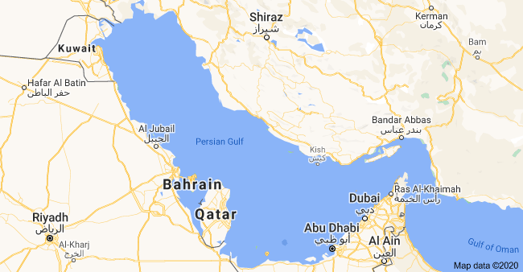
کشور‌های ایران، عمان، عراق، عربستان سعودی، کویت، امارات متحده عربی، قطر و بحرین در کناره خلیج‌فارس هستند. در این میان سواحل شمالی خلیج‌فارس تماماً در جغرافیای سیاسی ایران قرار دارند. به سبب وجود منابع سرشار نفت و گاز در خلیج‌فارس و سواحل آن، این آبراهه در سطح بین‌المللی، منطقه‌ای مهم و راهبردی به‌شمار می‌آید.

Slide 3
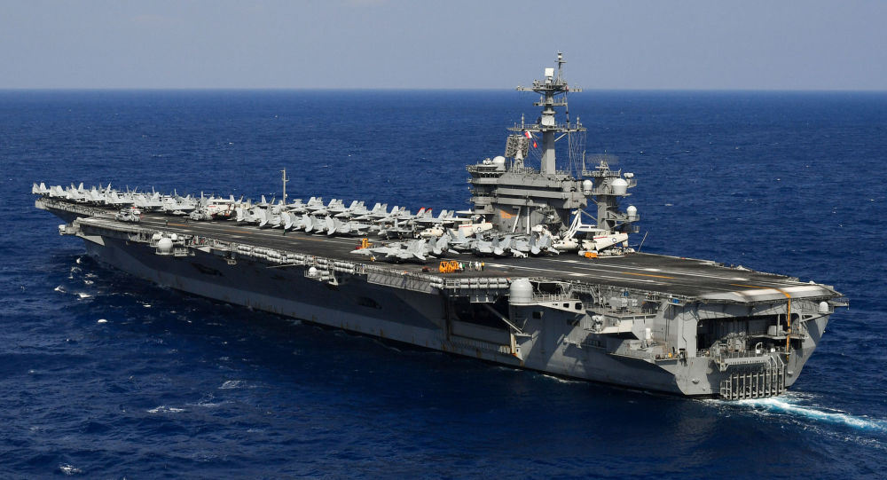
کشتی در خلیج فارس

Slide 4
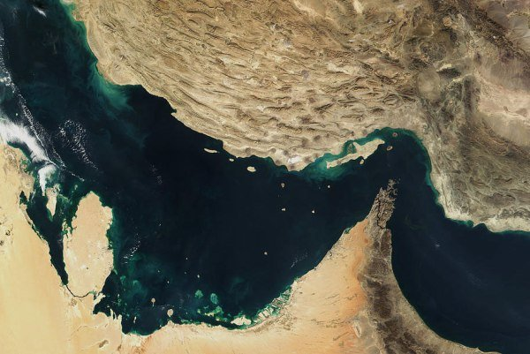
تنگه هرمز در بین خلیج فارس و دریایی عمان

Slide 5
زمین شناسی
زمین‌ شناسان معتقدند که در حدود پانصد هزار سال پیش، صورت نخستین خلیج‌ فارس در کنار دشت‌های جنوبی ایران تشکیل شد و به مرور زمان، بر اثر تغییر و تحول در ساختار درونی و بیرونی زمین، شکل ثابت کنونی خود را یافت. خلیج‌فارس در آغاز، بسیار پهناور بوده به‌طوری‌که تا اواخر دوره سوم زمین‌ شناسی بیشتر، بهبهان و خوزستان ایران تا کوه‌های زاگرس در زیر آب بوده‌اند.

Slide 6
کلیات
خلیج‌فارس نام آبراهی پراهمیت در آسیای غربی و منطقه خاورمیانه است که در امتداد دریای عمان و در میان ایران و شبه‌جزیره عربستان قرار دارد. مساحت خلیج‌فارس ۲۳۷٬۴۷۳ کیلومتر مربع است و پس از خلیج مکزیک و خلیج هادسون سومین خلیج بزرگ جهان به‌شمار می‌آید.

Slide 7
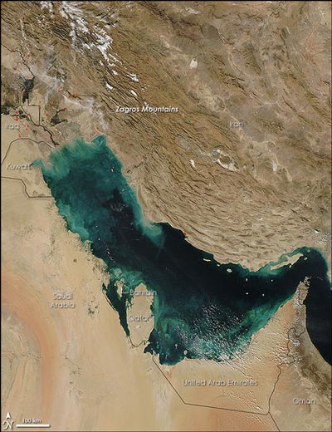
خلیج فارس و تنگه هرمز

Slide 8
کشورهای دور واطراف خلیج فارس
ایران
عمان
قطر
عربستان سعودی
کویت
بحرین
امارات متحده عربی
عراق

Slide 9
زور گویی دولت های عربی
دراطراف خلیج فارس هشت کشور وجود دارد.
نام تاریخی این خلیج، در زبان‌های گوناگون، ترجمه عبارت «خلیج فارس» یا «دریای پارس» بوده‌است. همچنین در تمام سازمان‌های بین‌المللی نام رسمی این خلیج، «خلیج فارس» است اما برخی از کشورهای عربی آن را خلیج عربی یا به سادگی، خلیج می‌نامند. سازمان آب‌نگاری بین‌المللی از نام «خلیج ایران» برای این خلیج استفاده می‌کند.

Slide 10
جزایرخلیج فارس
جزایر زیادی در خلیج فارس وجود دارند که برخی از آن‌ها از اهمیت کم و برخی از اهمیت بالایی برخوردارند. اکثر جزایر مهم خلیج فارس متعلق به ایران است. جزایر مهم خلیج فارس عبارت‌اند از: قشم، بحرین، کیش، جزیره خارک، ابوموسی، تنب بزرگ، تنب کوچک و جزیره لاوان.

Slide 11
جزایر مسکونی وغیر مسکونی
از میان جزایر خلیج فارس بیش از ۳۰ جزیره مسکونی و غیر مسکونی آن متعلق به کشور ایران است. برخی از این جزایر به علت جذرومد آب در زیر آب قرار می‌گیرند و غیر مسکونی هستند. جزایر غیر مسکونی خلیج فارس به عنوان زیستگاه مرجان‌های دریایی، محل تخمگذاری پرستوهای دریایی و لاک پشت‌ها و همچنین زیستگاه انواع پرندگان مهاجر از اهمیت ویژه جهانی برخوردار است. بزرگترین جزیره این خلیج قشم نام دارد.

Slide 12
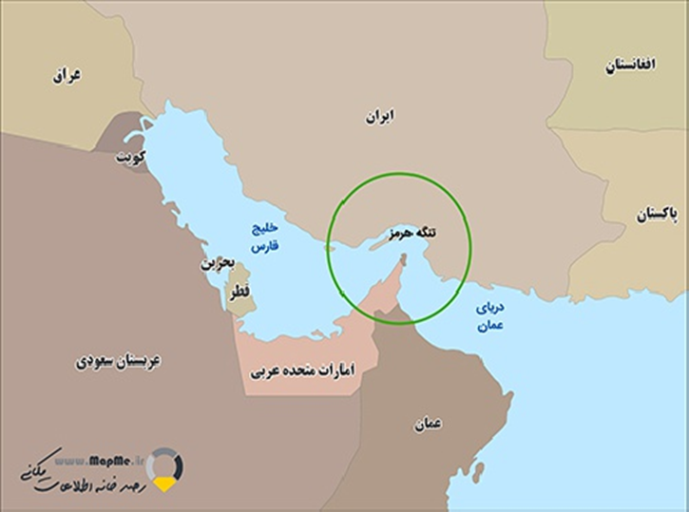

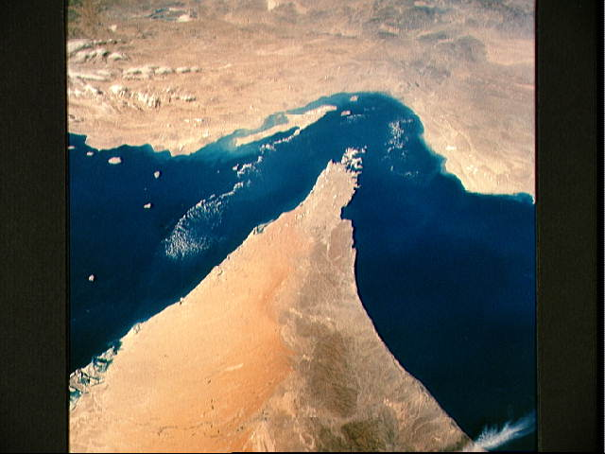
تنگه هرمز
تنگه، آبراهی باریک است که به واسطه‌ نزدیکی دو خشکی به یکدیگر به وجود آمده و در دو طرف آن آب‌هایی وسیع‌تر مثل دریا و اقیانوس وجود دارد و همین وضع جغرافیایی، اهمیتی راهبردی به تنگه‌ها می‌دهد. در جهان، چندین تنگه وجود دارد که عرض آنها کمتر از ۴۰ کیلومتر است و از این میان تعداد انگشت‌شماری از تنگه‌ها به دلایلی دیگر نظیر تعداد کشتی‌های عبوری، اهمیت اقتصادی، نظامی و سیاسی برای چندین کشور و گاه برای تمام جهان دارند.

Slide 13
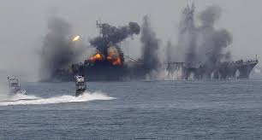
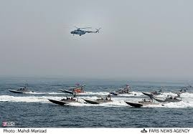
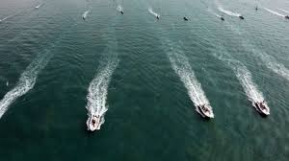
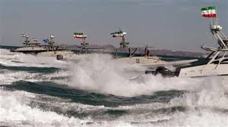
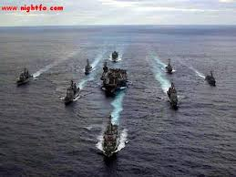
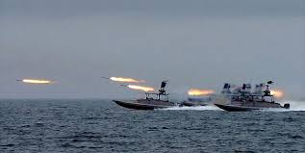
ر

Slide 14
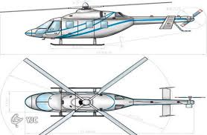
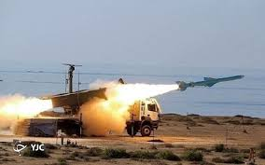
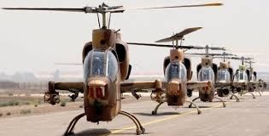
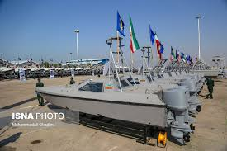

Slide 15
روز ملی خلیج فارس
یکی از اقدامات دولت ایران برای پاسداری از میراث معنوی و فرهنگی خلیج فارس رسمیت دادن به روز ملی خلیج فارس در تقویم رسمی کشور بود. در این راستا در تیر ماه سال ۱۳۸۴ شورای عالی انقلاب فرهنگی ۱۰ اردیبهشت ماه که مصادف با اخراج پرتقالی‌ها از تنگه هرمز است را روز ملی خلیج فارس نام نهاد.

Slide 16
پناهگاه
خلیج فارس یکی از بزرگ ترین پناهگاه‌های موجودات دریایی مانند مرجان‌ها، ماهی‌های تزئینی کوچک، ماهی‌های خوراکی و غیر خوراکی، صدف‌ها، حلزون‌ها، نرم تنان، شقایق‌های دریایی، اسفنج‌های دریایی، عروس‌های دریایی، لاک پشت‌ها، دلفین‌ها، کوسه ماهی‌ها و بسیاری از موجودات دریایی دیگر می‌باشد. متخصصان محیط زیست به دلیل نبود کارشناس و متخصص ویژه، هزینه‌های پژوهشی بالا و فقدان دانش کافی، گونه‌های مختلف جانوری پستاندار در خلیج فارس را در معرض خطر و آسیب می‌بینند. خشکسالی و عدم ورود مواد مغذی به آب، موجب کوچک ماندن و عدم رشد کافی برخی از آبزیان خلیج فارس شده‌است.

Slide 17
کوسه‌های خلیج فارس
۷ گونه از کوسه‌ها در آب‌های خلیج فارس زندگی می‌کنند که از میان آن‌ها می‌توان به کوسه ماهی درنده، کوسه گربه ماهی، نهنگ کوسه یا کوسه کر، کوسه سرچکشی، کوسه ماهی شکاری و کوسه ماهی گورخری اشاره کرد. به دلیل گرانی قیمت کوسه در مقایسه با دیگر ماهیان خلیج فارس، صید بی رویه این آبزی در سال‌های اخیر افزایش چشمگیری یافته‌است و نسل آن‌ها را در معرض انقراض قرار داده‌است. از آنجایی که اغلب گونه‌های کوسه ساکن خلیج فارس زنده زا هستند، نمی‌توان برنامه‌های مناسبی برای احیای نسل ان‌ها به روش پرورشی انجام داد. همچنین این کوسه‌ها در زمان زاد و ولد به سوی اب‌های با عمق کمتر (که کمینه دما را برای بچه‌های انان فراهم می‌کند) می‌آیند، افزایش تخریب مناطق ساحلی خطری دیگر برای تداوم نسل آن‌ها به حساب می‌آید.

Slide 18
معرفی فیلم
نبرد خلیج فارس یکی از بهترین فیلم هاست
من عاشق این فیلم هستم
در فیلم نبرد خلیج فارس3 ,حاج قاسم حضور دارد
در مورد نبرد ایران وآمریکا در خلیج فارس
وجنگ نابرابرآمریکا
این فیلم 4 قسمت دارد

Slide 19
منابع
خودم
مرورگر
پدرو مادر

Slide 20
تشکر
تشکر ازآقای اله یاری که اجازه دادند من کنفرانس بدهم

Slide 21

خدا یار و حافظ شما

